Slide 1
SEMINARIO NAZIONALE della RETE DI AVANGUARDIE EDUCATIVE
Roma 11-12 settembre 2019
Programmazione dei Fondi Strutturali Europei 2014-2020 - Programma Operativo Nazionale plurifondo «Per la Scuola - Competenze e ambienti per l’apprendimento» FSE/FESR-2014IT05M2OP001 - Asse I «Istruzione» - OS/RA 10.1 - Progetto «Processi di innovazione organizzativa e metodologica - Avanguardie educative», codice 10.2.7.A1-FSEPON-INDIRE-2017-1 (CUP B55G17000000006).

Slide 2
Seminario nazionale della Rete Avanguardie educative
«Altri mieteranno
dove hai seminato»
(detto popolare)
Istituto Comprensivo «Karol Woityla»
ROMA, 11-12 settembre 2019
IC
«Karol Woityla»
Perugiao
Le 27 scuole polo regionali
SCUOLA POLO
SEDE DI SEMINARIO
SCUOLA POLO

Slide 3
LA SFIDA DI AVANGUARDIE EDUCATIVE
Contagiare
Condividere nuove metodologie didattiche e organizzative
Ri-immettere migliorando
Portare a sistema

Slide 4
CON LE SCUOLE POLO REGIONALI
Dal 2019 Avanguardie educative assume carattere territoriale.
Nascono le scuole polo regionali: ‘ambasciatrici’ del Movimento per promuovere, sostenere e condividere i principi ispiratori del Manifesto programmatico per l’Innovazione.
Garantiscono un costante scaling-up verso il cambiamento sistemico

Slide 6
https://www.youtube.com/watch?time_continue=2&v=JDZieQUaqqE

Slide 7
Il punto di partenza è sempre la trasformazione del modello didattico
La didattica è il motore delle scelte che vanno ad impattare sul Tempo e sullo Spazio, il punto di partenza per innescare un cambiamento che ha bisogno di superare le rigidità del calendario scolastico, l’orario delle lezioni e la parcellizzazione delle discipline da un lato (coordinata Tempo) e i limiti strutturali dell’aula con i banchi allineati e gli arredi fissi che confliggono con la dinamicità dei processi comunicativi resi possibili dalle ICT (coordinata Spazio).
Quando si avvia un processo di cambiamento in un sistema complesso come la scuola, si arriva ad impattare su tutti gli elementi che lo costituiscono.

Slide 8
Le 8 forze culturali di PZ: parallelismo con Avanguardie Educative
Ron Richard, http://www.pz.harvard.edu/resources/the-8-forces-that-shape-group-culture
IL TEMPO (TIME): garantire un tempo consono dedicato al pensare ed esplorare un argomento in profondità è fondamentale se si vogliono ottenere risposte meditate da parte degli studenti. Ciò implica una rimodulazione del tempo della didattica stessa.
AMBIENTE EDUCATIVO (ENVIRONMENT): l’ambiente educativo trasmette molto sulla cultura di una scuola o di una classe. Pensare l’ambiente in un certo modo condiziona la didattica, la partecipazione, la libera espressione, la creatività ecc.

Slide 9
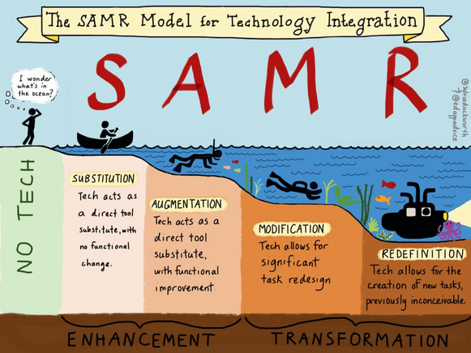
Una scuola di Avanguardie educative usa consapevolmente le tecnologie
Quale ruolo dare alle nuove tecnologie?
Lo posso fare meglio?
Dove finisce insegnamento dove inizia apprendimento con l’uso attivo delle tecnologie?

Slide 10
Visioni sulla scuola – I Nuclei fondanti della ricerca indire
una scuola basata su nuove metodologie
Per integrare La «lezione frontale»
Per lasciare spazio, alle «Active learning methodologies”, al «Cooperative learning»
Incentivare la «motivazione»
Basata sulla «Centralità dello studente», protagonisti attivi dell’apprendimento
Uso consapevole del sapere/finalizzato (MLTV-PZ) – rendere visibile l’apprendimento
una scuola per l’apprendimento vs scuola per l’istruzione

Slide 12
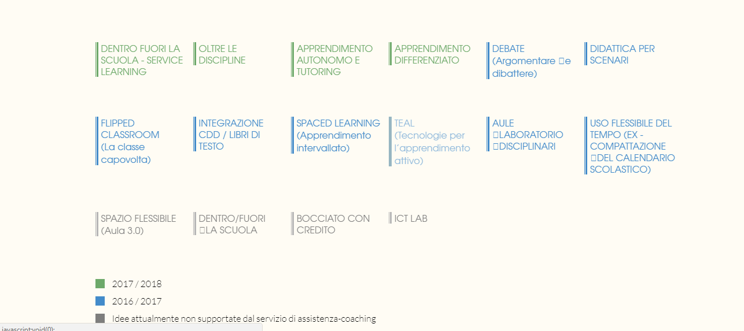
La Gallery delle IDEE – 2018-2019
Il movimento offre la possibilità alle scuole di alimentare la “galleria delle idee” e/o di partecipare alle iniziative previste su ciascuna delle proposte.

Slide 13
“If you have an apple and I have an apple and we exchange these apples then you and I will still each have one apple…
but if you have an idea and I have an idea and we exchange these ideas, then each of us will have two ideas.”
George Bernard Shaw

Slide 14
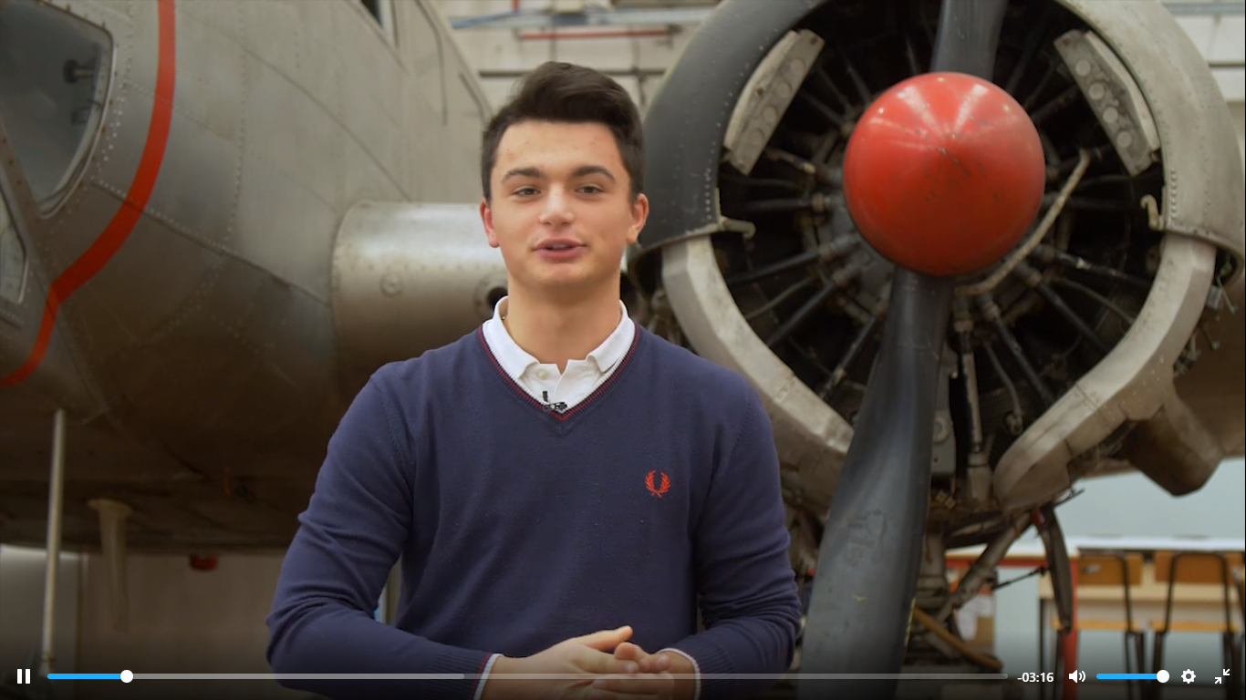
Programmazione dei Fondi Strutturali Europei 2014-2020 - Programma Operativo Nazionale plurifondo «Per la Scuola - Competenze e ambienti per l’apprendimento» FSE/FESR-2014IT05M2OP001 - Asse I «Istruzione» - OS/RA 10.1 - Progetto «Processi di innovazione organizzativa e metodologica - Avanguardie educative», codice 10.2.7.A1-FSEPON-INDIRE-2017-1 (CUP B55G17000000006).

Slide 15
LA SFIDA DI AVANGUARDIE EDUCATIVE

